Slide 1

Consensus from trust
Proyecto 1
Maximiliano Santamaría
Jose Vigneaux

Slide 2
Teoría general del consenso distribuido
Todos los participantes están de acuerdo en las transacciones.
Así se logra la descentralización
En bitcoin se usa proof-of-work

Slide 3
Nuestro proyecto
Es aleatorio proof-of-work
No hay recompensas
Grafo es dirigido
Al igual que en Bitcoin, hay nodos maliciosos y buenos

Slide 4
Confianza
0
1

Slide 5
Confianza
Nodo 0 recibe transacción
0
1

Slide 6
Confianza
Nodo 0 recibe transacción
0
1
Nodo 0 le avisa a Nodo 1 que recibió transacción

Slide 7
Confianza
Nodo 0 recibe transacción
0
1
Nodo 0 le avisa a Nodo 1 que recibió transacción
Nodo 1 acepta transacción de Nodo 0

Slide 8
Confianza
Nodo 1 recibe transacción
0
1

Slide 9
Confianza
Nodo 1 recibe transacción
0
1
Nodo 0 no acepta la transacción porque no confía en Nodo 1

Slide 10
Propagación de un mensaje
0
[]
1
[]
2
[]
3
[]

Slide 11
Propagación de un mensaje
0
[]
1
[]
2
[]
3
[]
Nodo 2 recibe transacción T1

Slide 12
Propagación de un mensaje
0
[]
1
[]
2
[T1]
3
[]
Nodo 2 agrega transacción T1

Slide 13
Propagación de un mensaje
0
[]
1
[]
2
[T1]
3
[]
Nodo 2 envía transacción T1

Slide 14
Propagación de un mensaje
0
[]
1
[]
2
[T1]
3
[T1]
Nodo 3 agrega transacción T1

Slide 15
Propagación de un mensaje
0
[]
1
[]
Nodo 2 envía transacción T1
2
[T1]
3
[T1]

Slide 16
Propagación de un mensaje
Nodo 0 agrega transacción T1
0
[T1]
1
[]
2
[T1]
3
[T1]

Slide 17
Propagación de un mensaje
0
[T1]
Nodo 0 envía transacción T1
1
[]
2
[T1]
3
[T1]

Slide 18
Propagación de un mensaje
0
[T1]
1
[T1]
Nodo 1 agrega transacción T1
2
[T1]
3
[T1]

Slide 19
Propagación de un mensaje
0
[T1]
1
[T1]
CONSENSO
2
[T1]
3
[T1]

Slide 20
Nodos maliciosos
0
[]
1
[]
Nodo 2 envía transacción T1
2
[T1]
3
[T1]

Slide 21
Nodos maliciosos
Nodo 0 no sigue propagando transacción
0
[]
1
[]
2
[T1]
3
[T1]

Slide 22
Nodos maliciosos
0
[]
1
[]
NO HAY CONSENSO
2
[T1]
3
[T1]

Slide 23
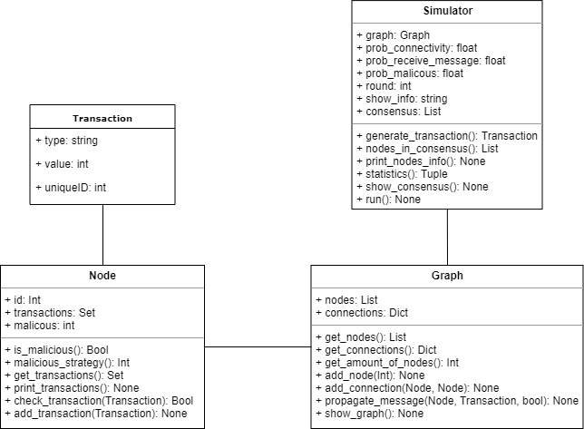
Modelación

Slide 24
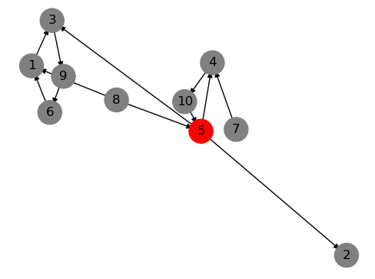
Modelación
Grafo generado por GenNetwork

Slide 25
Código

Slide 26
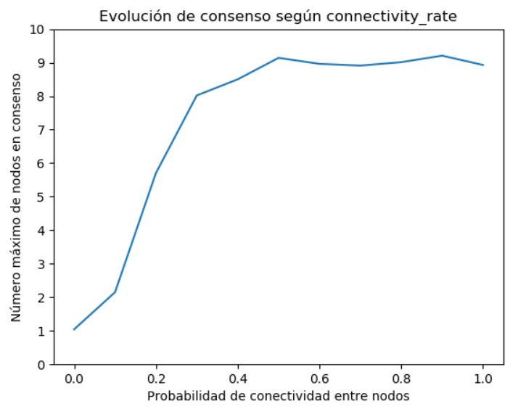
Resultado y análisis
Según el radio de conectividad

Slide 27
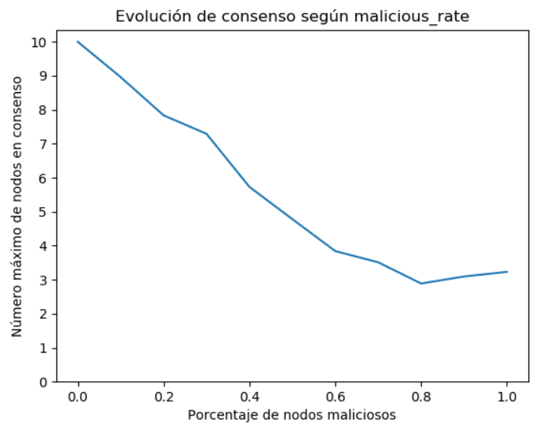
Resultado y análisis
Según el radio de nodos maliciosos

Slide 28
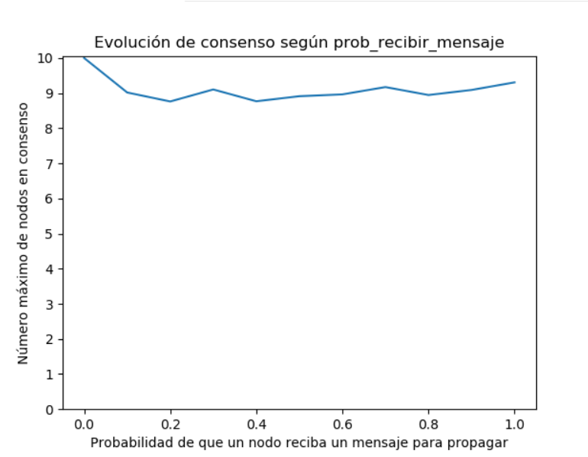
Resultado y análisis
Según la probabilidad de recibir el mensaje

Slide 29
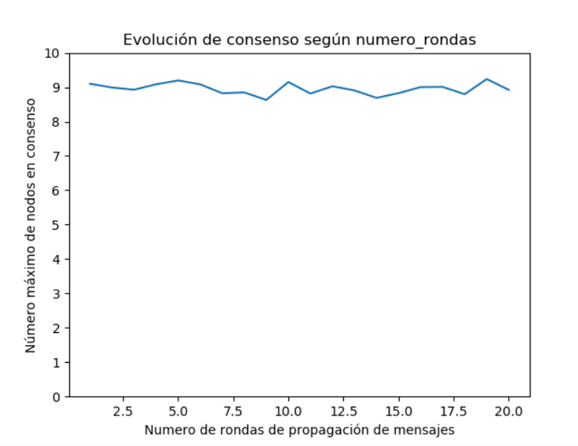
Resultado y análisis
Según el número de rondas

Slide 30
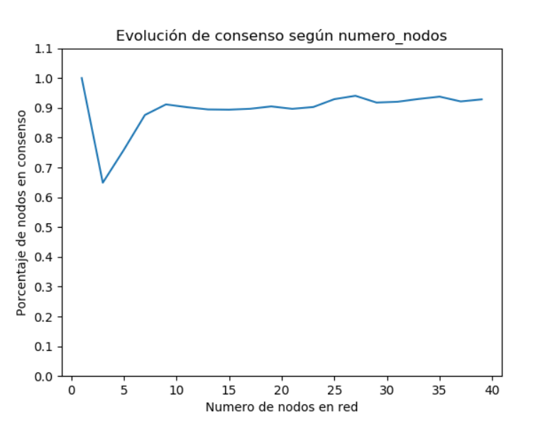
Resultado y análisis
Grafo con alta conectividad

Slide 31
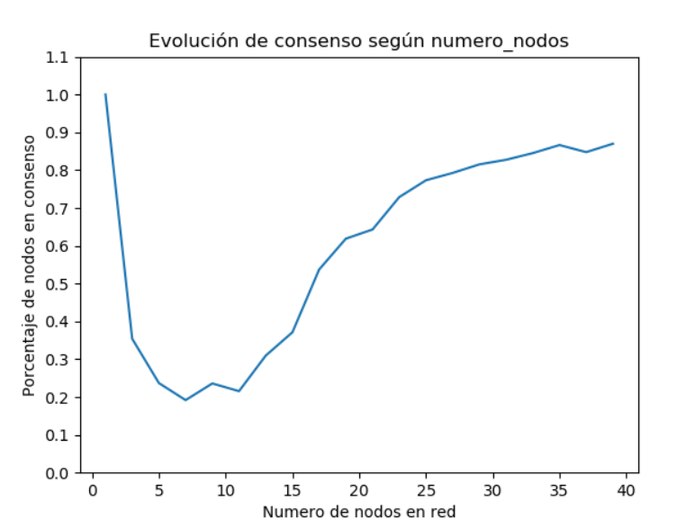
Resultado y análisis
Grafo con baja conectividad

Slide 32
Conclusiones
Entender funcionamiento del consenso distribuido
Disparidad de la influencia de los distintos parámetros
Valor óptimo

